Slide 1
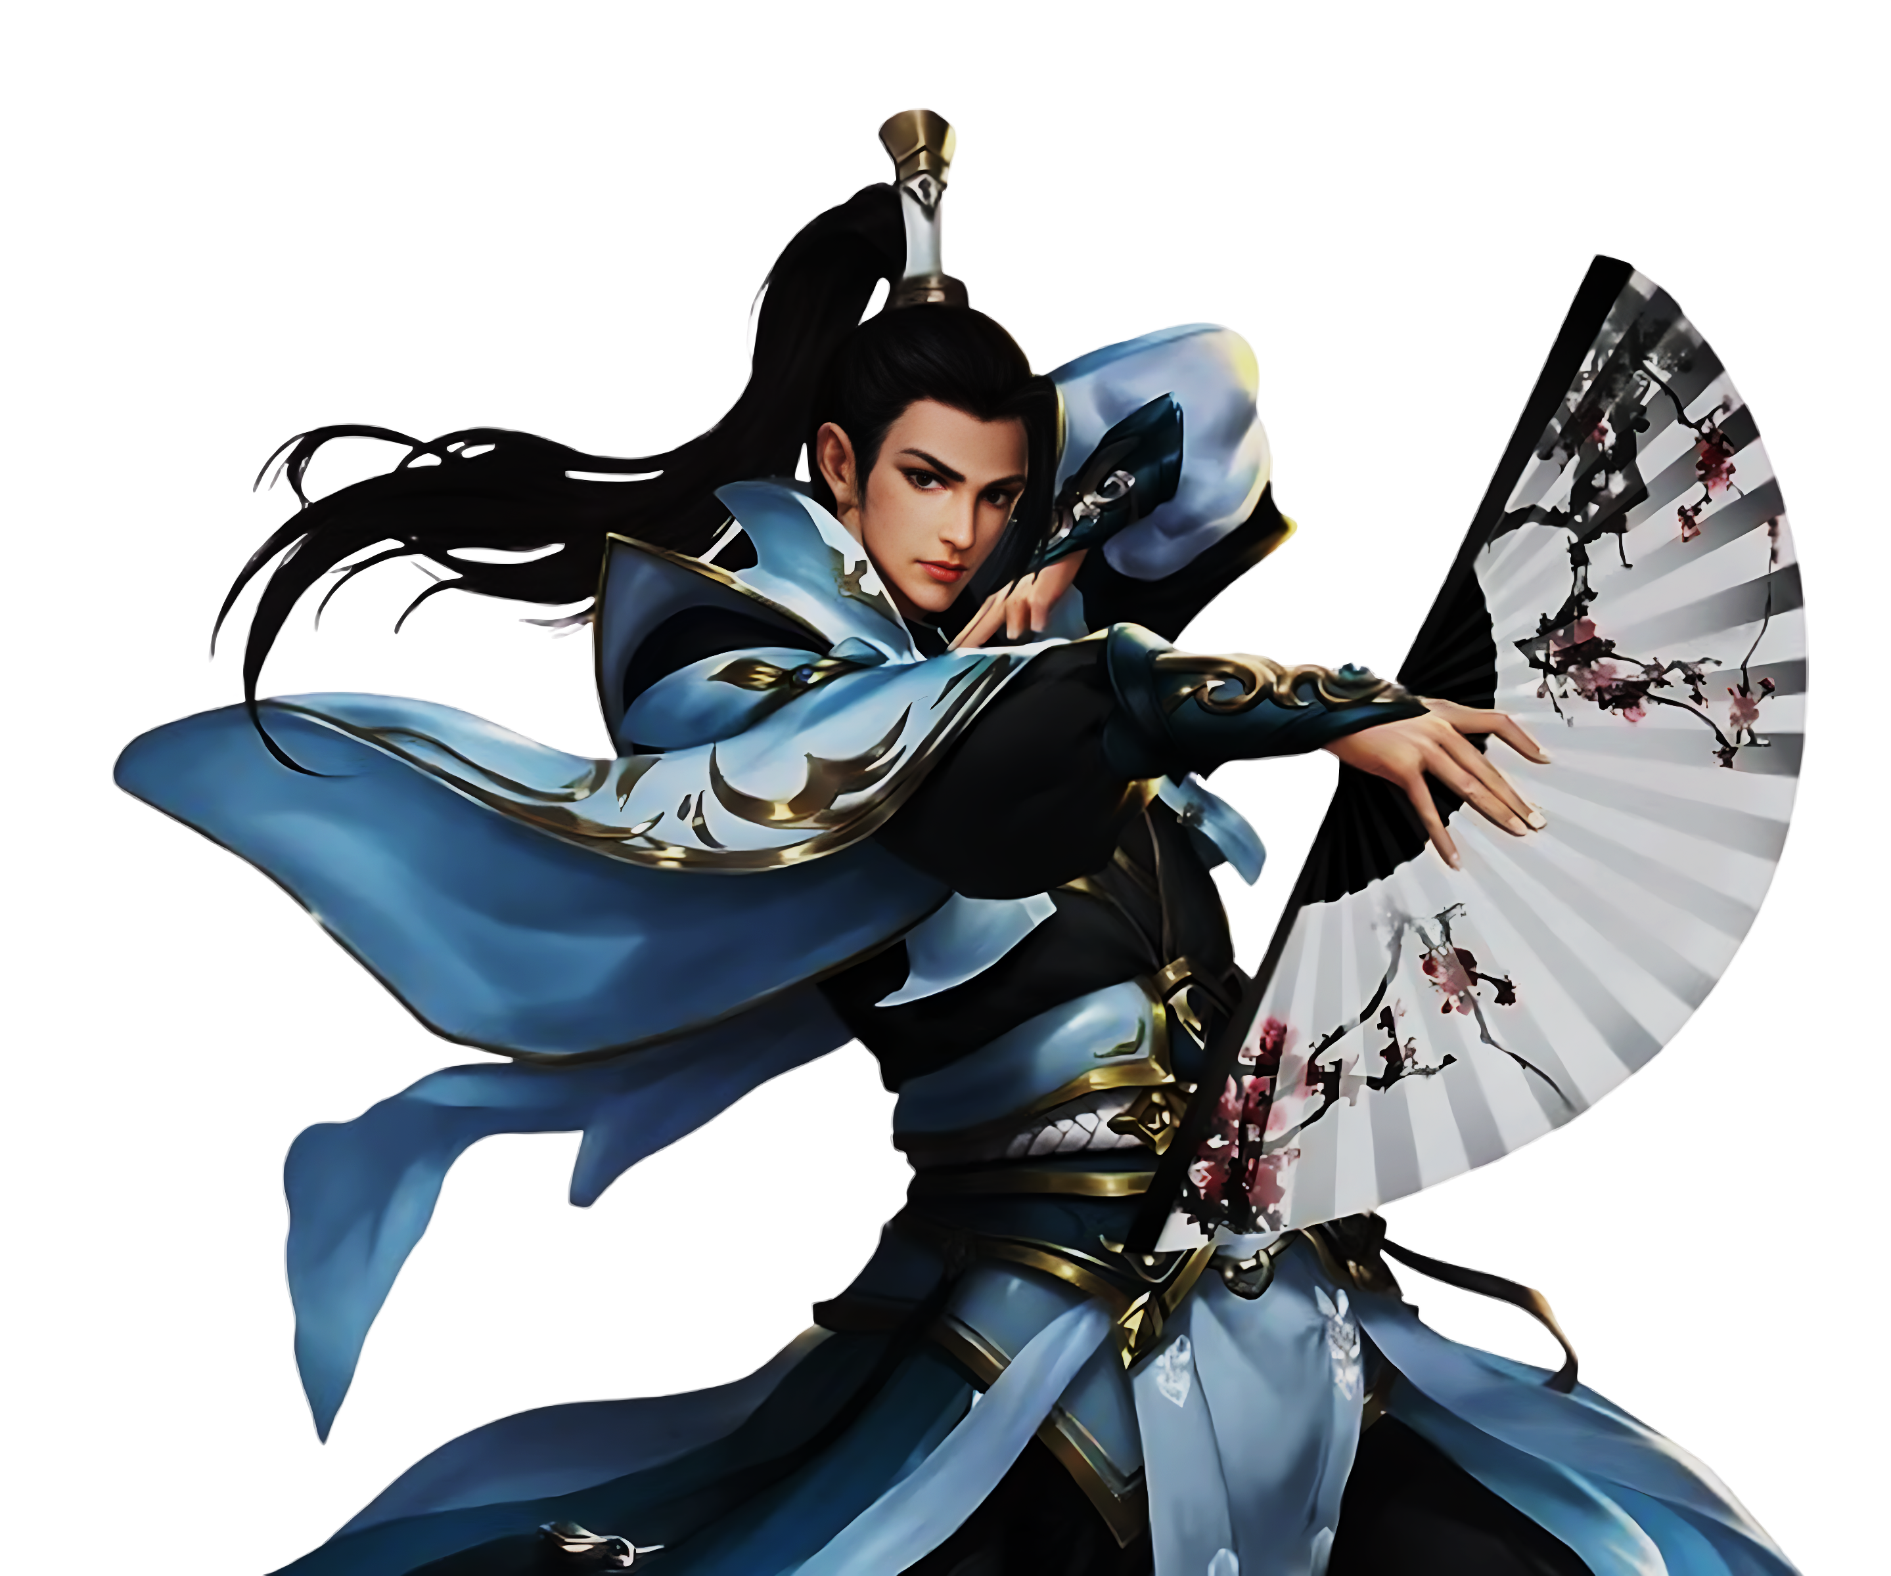
부채 스킬 기획서
쿼터뷰 액션 RPG
홍진선

Slide 2




목차
부채 스킬 기획서
1
2
3
4
개요
컨셉
기본 모션
스킬
무기 컨셉 및 특징
이펙트 컨셉
모션 컨셉
평화 상태
전투 상태
전환 모션
기획 의도
전투의 방향성
기본 공격
스킬

Slide 3
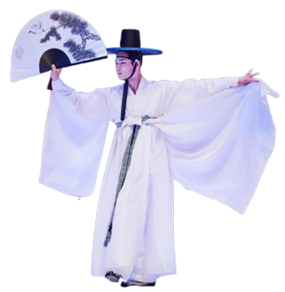
개요
(1) 기획 의도
부채 스킬 기획서
높은 조작 난이도
번개 유도
보호막 유지 및 거리 조절
숙련도에 따른 성능 편차가 큰 무기
번개를 다루는 마법 무기
번개를 유도하며 한 곳에 공격을 집중
방어 무시
한국의 전통적인 멋
방어력의 일부를 무시하는 번개 속성 공격
방어력이 높은 적을 상대로 효율이 좋은 무기
풍류를 즐기는 조선시대 선비 컨셉
‘한량무’, ‘학창의’에서 아이디어 획득
‘한량무’ 예시 이미지
개요
컨셉
기본 모션
스킬

Slide 4
개요
(2) 전투의 방향성
부채 스킬 기획서
스킬 키 | 스킬 명 | 설명 | 의도
스위칭 스킬 | 천뢰개벽 | 2초 마다 주변의 랜덤한 적에게 번개를 떨어트립니다. (10초 지속) | 부채의 부족한 지속 피해를 보완하는 스킬.
A | 천뢰유침 | 보호막과 천뢰침을 형성합니다. 이후 천뢰침을 발사하여 번개를 유도합니다. * 천뢰침은 보호막이 파괴되거나 적과의 거리가 멀어지면 사라집니다. | 다른 스킬들의 피해를 한 곳에 집중하는 스킬. 조작 난이도를 높이는 스킬.
S | 천뢰연격 | 정면으로 번개를 2번 방출합니다. | 1:1 특화 전투의 컨셉을 극대화하는 스킬.
D | 천뢰일폭 | 해당 지점에 거대한 번개를 떨어트립니다. | 한 방이 강력한 스킬.
F | 천뢰신보 | 천천히 세 걸음 걸으며 걸음마다 번개를 사방으로 방출합니다. | 무기의 컨셉을 가장 확실하게 보여주는 스킬.
부채는 피해를 한 곳에 집중시키기 위해 적에게 근접하며 보호막을 유지하는 전투를 합니다.
개요
컨셉
기본 모션
스킬

Slide 5

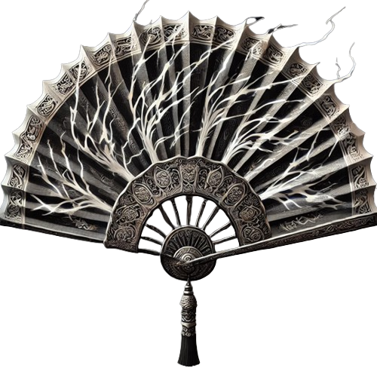
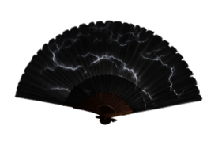
컨셉
(1) 무기의 컨셉 및 특징
부채 스킬 기획서
무기 크기는 엔진에서 쿼터뷰로 만든거에 무기의 크기를 넣어보고 잘 보이는지 확인하며 조정하기.
30
183
무기 레퍼런스 이미지
외형 컨셉 | 검은색 바탕에 흰색 번개 줄기들이 일렁이는 동양풍 접부채
공격 속도 | 보통
조작 난이도 | 높음
특징 | 번개를 다루는 마법 무기
크기 비교 (남자 캐릭터 183cm 기준)
개요
컨셉
기본 모션
스킬

Slide 6
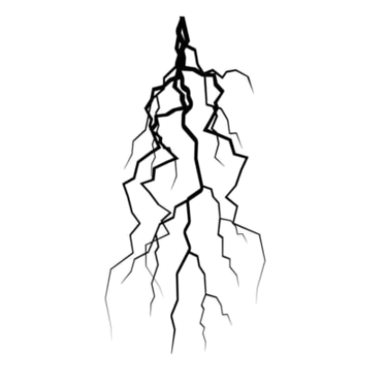
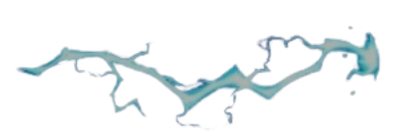
컨셉
(2) 이펙트 컨셉
부채 스킬 기획서
분류 | 번개 이펙트 색상 | 번개 방출 모양
레퍼런스 이미지
설명 | 검은색 베이스에 흰색이 섞여 있는 번개 | 천뢰침 유무에 따라 달라지는 번개의 모양
<기본적인 번개 방출 모양>
<천뢰침을 향한 번개 방출 모양>
번개 이펙트 색상 예시
개요
컨셉
기본 모션
스킬

Slide 7
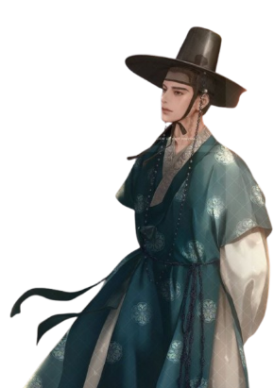
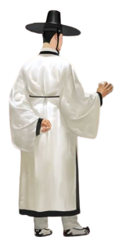
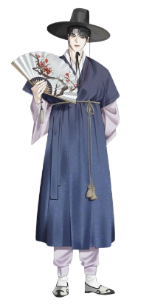
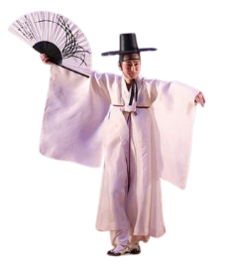
컨셉
(3) 모션 컨셉
부채 스킬 기획서
조선시대 선비의 여유롭고 절제된 동작
춤을 추는 듯한 동작에 액션성을 더한 컨셉
모션 컨셉 내용 채우기
개요
컨셉
기본 모션
스킬

Slide 8
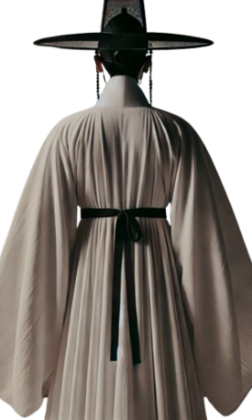
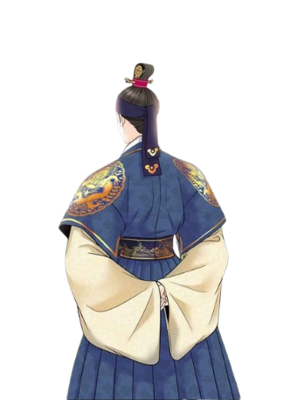
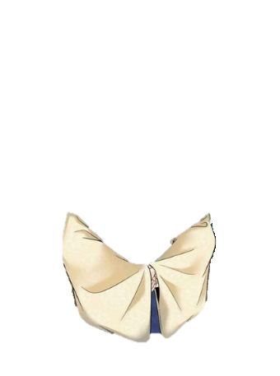
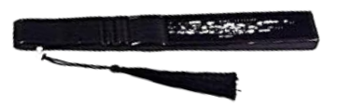
기본 모션
(1) 평화 상태
부채 스킬 기획서
착용 위치
평화 IDLE
무기 착용 위치
평화 IDLE 01
평화 IDLE 02
허리 뒤쪽에 비스듬히 착용합니다.
다리를 가지런히 모으고 서 가볍게 호흡합니다.
양 손으로 뒷짐을 지며 고개를 위로 들어 올립니다.
이후 햇빛을 가리듯 왼손을 눈썹위로 가져갑니다.
* 평화 IDLE 02, 03 동작을 하고 나면 평화 IDLE 01로 돌아갑니다.
개요
컨셉
기본 모션
스킬

Slide 9
기본 모션
(1) 평화 상태
부채 스킬 기획서
착용 위치 및
평화 IDLE
무기 착용 위치
평화 IDLE 01
평화 IDLE 02
허리 뒤쪽에 비스듬히 착용합니다.
다리를 가지런히 모으고 서 가볍게 호흡합니다.
양 손으로 뒷짐을 지며 고개를 위로 들어 올립니다.
이후 햇빛을 가리듯 왼손을 눈썹위로 가져갑니다.
* 평화 IDLE 02, 03 동작을 하고 나면 평화 IDLE 01로 돌아갑니다.
개요
컨셉
기본 모션
스킬

Slide 10
기본 모션
(1) 평화 상태
부채 스킬 기획서
평화 IDLE
평화 IDLE 01
평화 IDLE 02
다리를 가지런히 모으고 서 가볍게 호흡합니다.
양 손으로 뒷짐을 지며 고개를 위로 들어 올립니다.
이후 햇빛을 가리듯 왼손을 눈썹위로 가져갑니다.
* 평화 IDLE 02, 03 동작을 하고 나면 평화 IDLE 01로 돌아갑니다.
개요
컨셉
기본 모션
스킬

Slide 11
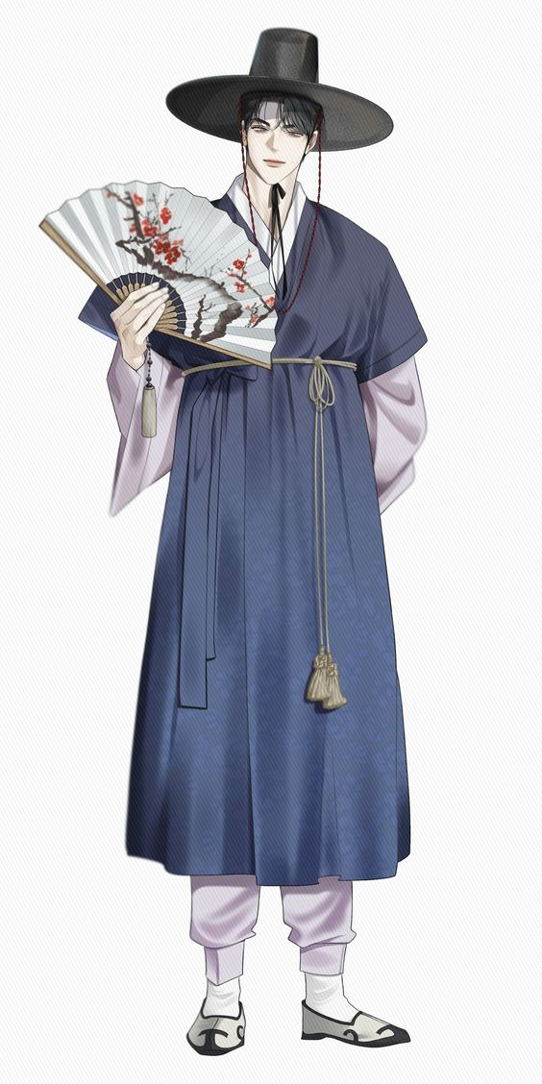
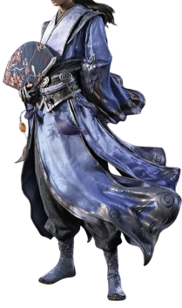
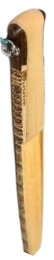
기본 모션
(2) 전투 상태
부채 스킬 기획서
전투 IDLE
준비 동작
오른손으로 부채를 들어 펼치고 가볍게 부채질합니다.
개요
컨셉
기본 모션
스킬
분류 | 평화 IDLE | 전투 IDLE
레퍼런스 이미지
설명 | 부채를 허리춤에 장착하고 양 손으로 뒷짐을 집니다. | 왼손은 주먹을 쥔 상태로 뒷짐을 지고 몸을 오른손의 부채를 가슴 쪽으로 가져간다. 이후 부채를 살랑살랑 흔든다.

Slide 12
기본 모션
(3) 전환 모션
부채 스킬 기획서
전환 모션
평화 -> 전투 전환 모션
전투 -> 평화 전환 모션
오른손으로 부채를 들어 펼치고 가볍게 부채질합니다.
오른손으로 부채를 들어 펼치고 가볍게 부채질합니다.
개요
컨셉
기본 모션
스킬
분류 | 평화 IDLE | 전투 IDLE
레퍼런스 이미지
설명 | 부채를 허리춤에 장착하고 양 손으로 뒷짐을 집니다. | 왼손은 주먹을 쥔 상태로 뒷짐을 지고 몸을 오른손의 부채를 가슴 쪽으로 가져간다. 이후 부채를 살랑살랑 흔든다.

Slide 13
기본 모션
(3) 전환 모션
부채 스킬 기획서
상태 전환 조건
분류 | 평화 -> 전투 | 전투 -> 평화
조건
설명 | 검은색 베이스에 흰색이 섞여 있는 번개 | 천뢰침 유무에 따라 달라지는 번개의 모양
개요
컨셉
기본 모션
스킬
분류 | 평화 IDLE | 전투 IDLE
레퍼런스 이미지
설명 | 부채를 허리춤에 장착하고 양 손으로 뒷짐을 집니다. | 왼손은 주먹을 쥔 상태로 뒷짐을 지고 몸을 오른손의 부채를 가슴 쪽으로 가져간다. 이후 부채를 살랑살랑 흔든다.

Slide 14
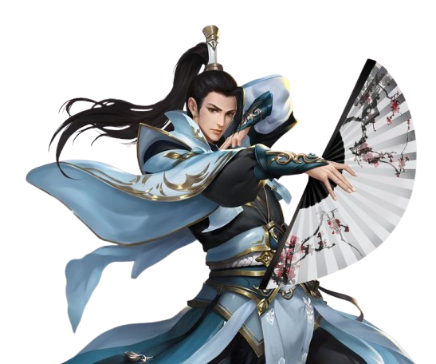
무기 컨셉:
동작 컨셉:
기획 의도
근거리 마법사 :
마법사는 원거리에서만 싸운다? No!
몸에 보호막을 두르고 근접해서 싸우는 스타일의 마법사
숙련된 유저를 위한 무기
하이리스크 하이리턴
무기에 체력 보정이 없어 체력이 낮다.
적에게 달라붙고 적의 공격을 피해야 온전한 효과를 발휘한다.
전통적인 부채, 선비를 나타내는 무기
여유롭고 절제된 동작
선비가 부채를 들고 추는 전통 춤 ‘한량무’에서 모티브를 받은 무기
(1) 적이 단일 대상일 때 사용
적이 단일 대상일 때 해당 대상에게만 번개가 방출되어 높은 피해를 줄 수 있습니다.
(2) 몬스터의 공격 사이 사이에 스킬을 사용
선후딜이 빠른 스킬 모션으로 치고 빠지는 전투를 합니다.
(3) 근,중거리 전투
선후딜이 빠른 스킬 모션으로 치고 빠지는 전투를 합니다.

Slide 15
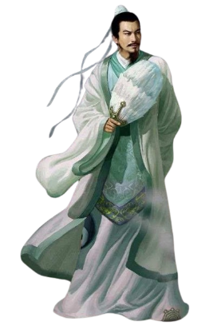
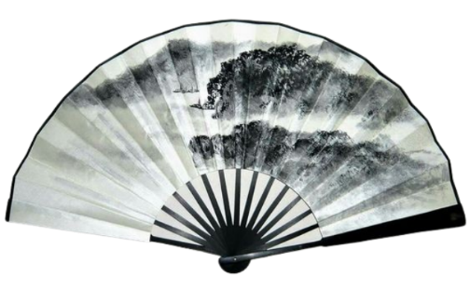
[부채]
- 공격 속도: 보통
- 번개를 다루는 마법 무기이다.
- 전투 IDLE: 왼손은 주먹을 쥔 상태로 등뒤에 둔다. 오른손으로 부채를 펼쳐 가볍게 흔든다.
흰색과 검은색이 조화를 이루는 접부채 모양의 무기
이름 | 스킬명 | 설명 | 의도
일반 공격 |  | 3번의 연계형 공격 - 오른발을 앞으로 내밀면서 바깥쪽에서 안쪽으로 손을 휘두른다. 손을 휘두르면서 부채를 접어 1회 피해를 준다. - 오른발을 뒤로 빼면서 부채를 몸쪽으로 끌어당기고 번개를 부채에 끌어모으며 1회 피해를 준다. - 부채를 정면으로 펼치며 번개를 방출해 1회 피해를 준다.
스위칭 스킬 | 천뢰개벽 | 접혀 있는 부채를 꺼내며 하늘을 향해 펼친다. 10초 동안 1초마다 랜덤한 적에게 하늘에서 번개를 떨어트려 피해를 1회 준다.
스킬 1 | 천뢰유침 | 부채를 접으며 오른손을 위로 뻗는다. 번개가 캐릭터에게 내려친다. 번개가 내려칠 때 주변에 피해를 입힌다. 이후 캐릭터의 몸 주변에 일정량의 데미지를 흡수하는 번개 보호막을 형성한다. (5초 지속) 보호막이 적의 공격에 의해 제거되지 않고 지속시간이 지나 사라질 때 주변으로 번개를 방출하며 1회 공격한다. 보호막 형성과 동시에 천뢰침을 3개 형성한다. 천뢰침은 일반 공격의 세 번째 공격에 1개씩 발사한다. 스킬을 재사용하면 남아있는 천뢰침을 한 번에 마우스 포인터 위치로 발사하여 바닥에 꽂는다.
스킬 2 | 천뢰연격 | 왼손을 앞으로 뻗고 부채를 왼손에 가져가며 손바닥을 치듯이 접는다. 왼손의 손바닥 위에 번개 구체가 두개 형성된다. 이후 부채를 펼치며 손을 내리고 아래에서 위로, 안에서 밖으로 부채를 총 두 번 휘둘러 번개를 방출한다.
스킬 3 | 천뢰일폭 | 부채를 접은 후 몸을 한 바퀴 회전하며 하늘을 향해 펼친다. 전방의 하늘에 원형의 부채 모양으로 번개가 형성되고 회전하며 하늘의 번개를 담는다. 이후 부채를 수직으로 내리는 동작을 따라 거대한 번개가 한 번 내리친다.
스킬 4 | 천뢰신보 | 부채를 접으며 오른손을 허리 뒤의 왼손위에 포갠다. 번개를 온 몸에 끌어모은다. 이후 천천히 세 걸음 전진한다. 걸음마다 몸에 담긴 번개가 퍼져나가 주변의 적에게 피해를 준다.
 |  | 천뢰침을 발사하는 스킬이 있어야 함.

